Slide 1



게임엔진2 기말 팀 프로젝트 제안서
2016184032 장재영
2015180005 김영완
2017180010 민혜원

Slide 2
장르와 스토리 소개
최종 결과물 제목 : Kingdom Run
장르 : 장애물 피하기 레이스
스토리 :
주인공은 심부름 업체 직원. 왕에게 다이아몬드를 배달해야 된다.
하지만 왕은 경쟁업체에게도 똑같은 의뢰를 했고,
“먼저 오는 업체만 우리 왕국과 거래할 수 있소.” 라고 선언했다.
경쟁업체보다 먼저 왕궁에 도착해야 왕국과의 거래를 따낼 수 있다.
최종 목표 : 경쟁업체보다 먼저 왕에게 다이아몬드를 배달하라.

Slide 3
게임 기본 메커니즘 설명
장애물들을 통과하면서 상대방보다 먼저 목적지에 도착해야 한다
실패조건(Game Over) :
카메라의 시야에서 벗어나는 경우
반복적으로 장애물과의 충돌해 hp가 0이 될 경우
상대방(AI)이 먼저 목적지에 도착할 경우
성공 조건(Game Clear) : 상대방보다 먼저 목적지에 도착

Slide 4
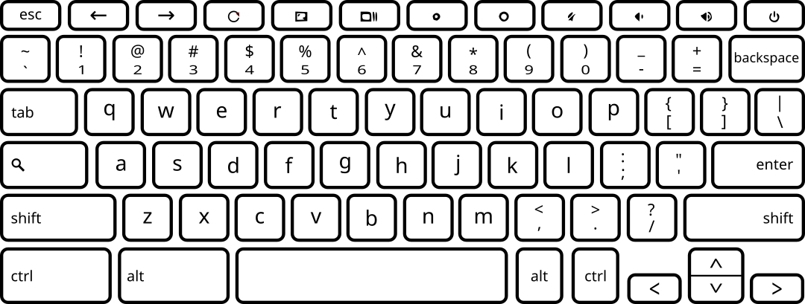
게임 기본 메커니즘 설명
조작법 : 방향키로 캐릭터 이동
이동

Slide 5
활용 기술 소개
상대방이 목적지까지 도착할 수 있도록 하는 ai
장애물에 충돌 시 파티클 생성
체력바, Canvas 화면전환
장애물,파티클 생성을 위한 object pooling
정해진 루트를 따라 이동하는 카메라
정해진 루트를 이동하는 인간형 장애물

Slide 6
개발 일정 소개
1주차 : 리소스 구하기
4주차 : 카메라 워킹
5주차 : UI
2주차 : 리소스 구하기, 시작 화면 구현
6주차 ~ 7주차 : 장애물 구현
3주차 : 플레이어 조작
7주차 중반 ~ 9주차: AI 구현

